Slide 1
Методика преподавания программирования на ЯП PYTHON
Замятина Ольга Владимировна
algowa@yandex.ru
89062198857
Vk.com/algowa
МНОЖЕСТВА, СЛОВАРИ

Slide 2
Ссылки
https://vk.com/ege2020_informatics ВК группа ЕГЭ-2021|ИНФОРМАТИКА|Калининградская область
Google Collab коды с занятия 1 https://colab.research.google.com/drive/1I_uh3JmzYfgSVU7wG5jFHjLcOwhf6il1?usp=sharing
Google Collab коды с занятия 2 https://colab.research.google.com/drive/1kM6FAvt1TPgCQudY66v-95YXk2K5zgWp?usp=sharing
Google Collab коды с занятия 3 https://colab.research.google.com/drive/1Iad3P_4vEtTe02oCEhnqXtOHcqi-oZyu?usp=sharing
https://cloud.mail.ru/public/qGhX/WCae1ifLH Презентация Стартовая
https://cloud.mail.ru/public/1XtV/ok7G9fNSb Презентация Строки и Списки
https://cloud.mail.ru/public/hu2i/KNygPcv1d задачи
https://cloud.mail.ru/public/vAZJ/5P2fKjYAp Методы строк
https://cloud.mail.ru/public/jiP6/8AHNm7K3T Методы списков
https://cloud.mail.ru/public/5fd2/gPxe4164v Презентация Множества и Словари
https://cloud.mail.ru/public/y8j2/HWoM9yeAF Методы множеств
https://cloud.mail.ru/public/TiAR/CRcBS17gj Методы словарей

Slide 3
Темы обучения
Коллекции данных
Строки
Списки
Множества
Кортежи
Словари
print(), input()
sep, end, форматный вывод
int(), float(), str()
If-elif-else, or, and, not
*функции, процедуры
for _ in _
while
break, continue
СТРОКИ, индексация, срезы
СПИСКИ, методы, списочные выражения
МНОЖЕСТВА, методы
СЛОВАРИ, методы
*кортежи
*map
split(), join()
Файловый ввод/вывод

Slide 4
 | Строка str | Список list | Множество set | Словарь dict
Создание пустого | T = ‘’ | T = list() T = [] | T = set() | T = dict() T = {}
Общий вид, пример | R = ‘hello, my dear friend’ | R = [2, 4, ‘hello’, [2, -1], {4, ‘ttt’}, 0.2345] | R = {4, 6, 9, ‘ex’, {4, ‘r’}, ‘’, []} | R = {1: ‘one’, 2: [‘two’, ‘twise’, 10], ‘три’: 3, ‘hello’: ‘!’}
Обращение к части (элементу) | По имени переменной, по индексу, по срезу | По имени переменной, по индексу, по срезу | По имени переменной, метод | По имени переменной, по ключу словаря
Добавление элемента | T += ‘строка’ T2 = T + str(57) | T.append(45) T += [4, 5] T.Expand([6, 9]) | T.add(5) | T[5] = ‘five’
Печать элементов | print(T) | print(T) print(*T) | print(T) print(*T) | print(T)
Подсчет количества элементов len(T), функции min(), max(), sum()
Проверка принадлежности in | not in
Обход всех элементов в цикле for x in name: …

Slide 5
Коллекции данных
Коллекции данных
Строки str
Списки list
Множества set
Кортежи tuple
Словари dict
Неизменяемая упорядоченная коллекция данных
Name1 = input(); Name1 = str(5678987)
Изменяемая упорядоченная коллекция данных
Name3 = list(); Name4 = []
Неупорядоченная коллекция уникальных данных
Name5 = set()
Неизменяемое множество frozenset()
Неизменяемая упорядоченная коллекция данных
Name6 = tuple(); Name7 = (1, )
Изменяемая неупорядоченная коллекция данных
Name8 = dict(); Name9 = {1: ‘one’, ‘two’: 2}

Slide 6
Добавление условий фильтраций

Slide 8
Периодичность и частичный перебор Работа с enumerate()
Иногда в условиях задачи в условии-фильтре нужна не проверка значения текущего элемента, а проверка на определенную периодичность, то есть, например, нужно брать каждый третий элемент. Для подобных задач можно использовать функцию enumerate(), задающую счетчик при обходе итератора в цикле:

Slide 10
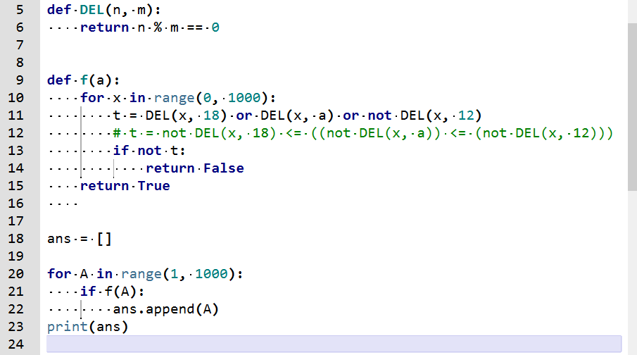
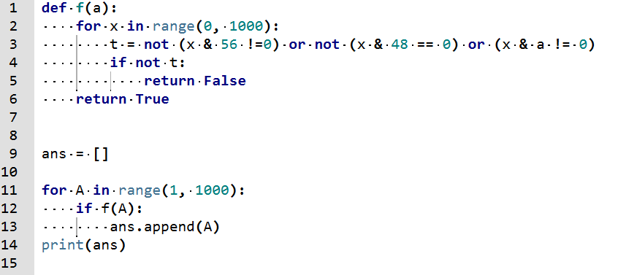
КЕГЭ15

Slide 11
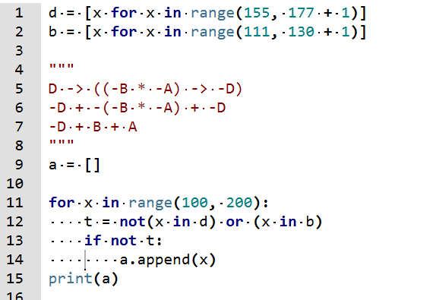
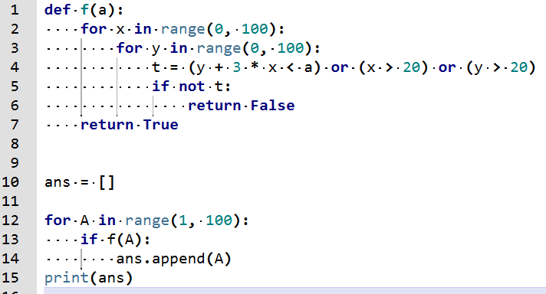
КЕГЭ15

Slide 12
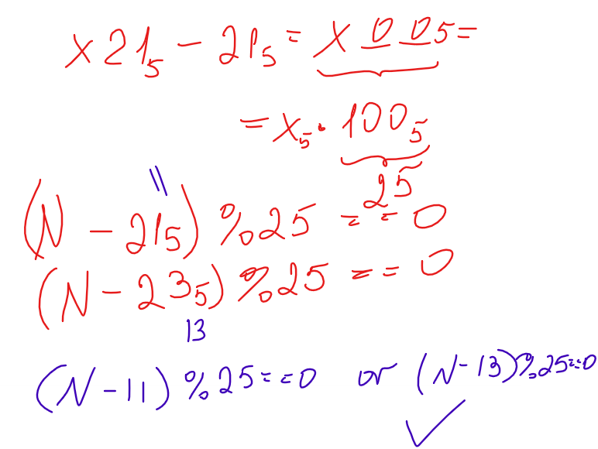
КЕГЭ17

Slide 13
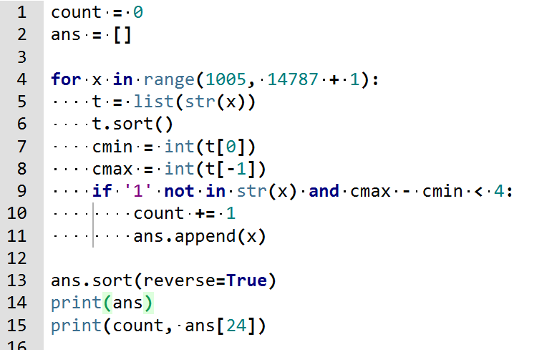
КЕГЭ17

Slide 14
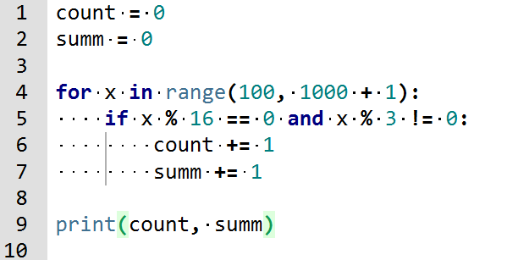
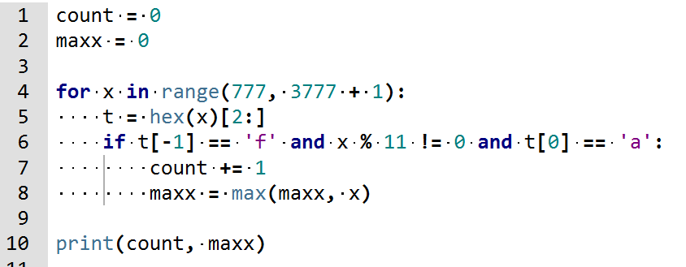
КЕГЭ17

Slide 15
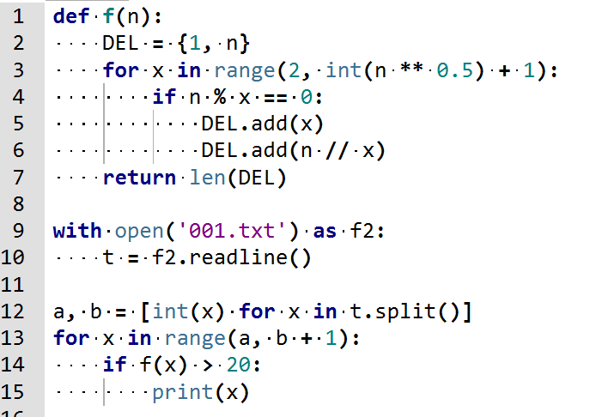
КЕГЭ17

Slide 16
КЕГЭ23

Slide 17
КЕГЭ25

Slide 18
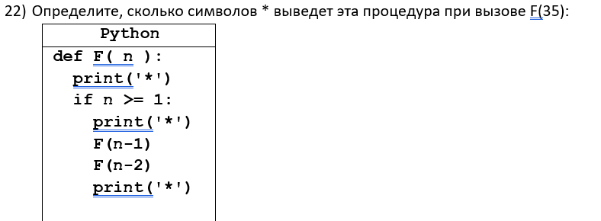
КЕГЭ16

Slide 20
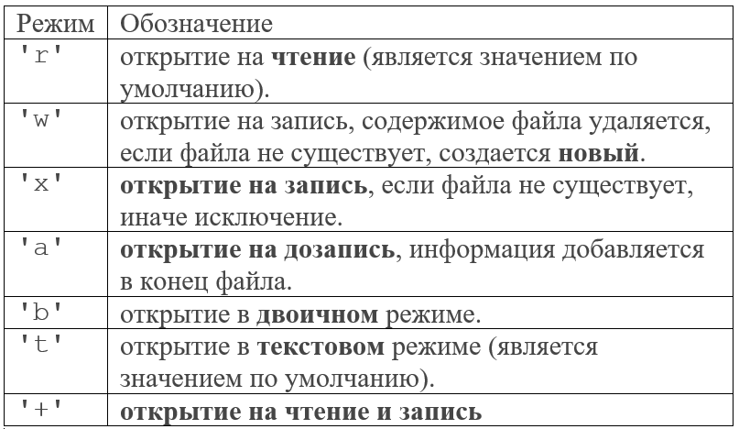
Чтение из файлА

Slide 21
запись в файл
Чтение из файлА

Slide 22
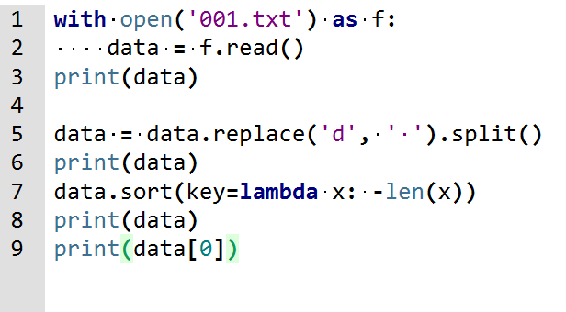
КЕГЭ24

Slide 24
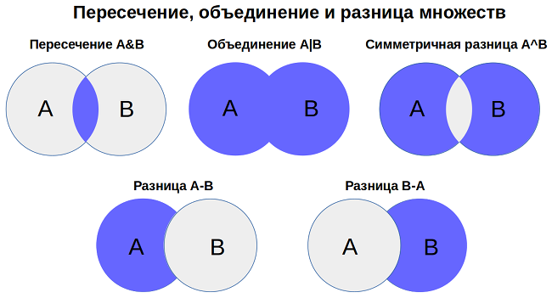
Объединение множеств без изменения исходных
# Зададим исходно два множества (скопировать перед каждым примером ниже)
a = {'a', 'b’}
b = { 'b', 'c'} # отступ перед b для наглядности

Slide 25
Объединение множеств без изменения исходных
# Зададим исходно два множества (скопировать перед каждым примером ниже)
a = {'a', 'b’}
b = { 'b', 'c'} # отступ перед b для наглядности

Slide 26
Объединение множеств без изменения исходных
# Зададим исходно два множества (скопировать перед каждым примером ниже)
a = {'a', 'b’}
b = { 'b', 'c'} # отступ перед b для наглядности

Slide 27
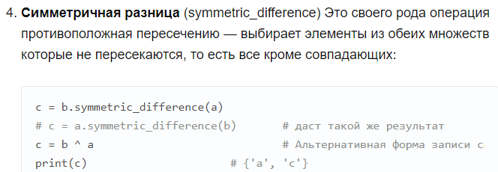
Объединение множеств без изменения исходных
# Зададим исходно два множества (скопировать перед каждым примером ниже)
a = {'a', 'b’}
b = { 'b', 'c'} # отступ перед b для наглядности

Slide 28
Конвертация одного типа коллекции в другой
В зависимости от стоящих задач, один тип коллекции можно конвертировать в другой тип коллекции. Для этого, как правило достаточно передать одну коллекцию в функцию создания другой

Slide 29
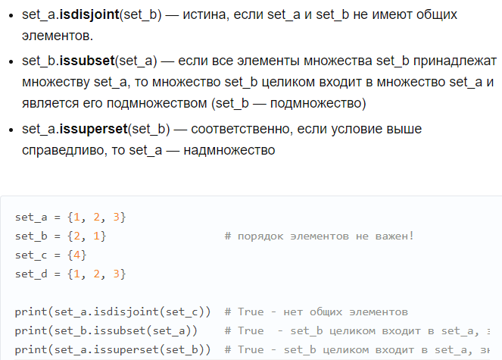
Особые методы сравнения множеств (set, frozenset)

Slide 30
Особенности сортировки словаря
В сортировке словаря есть свои особенности, вызванные тем, что элемент словаря — это пара ключ: значение.
sorted(my_dict) — когда мы передаем в функцию сортировки словарь без вызова его дополнительных методов — идёт перебор только ключей, сортированный список ключей нам и возвращается;
sorted(my_dict.keys()) — тот же результат, что в предыдущем примере, но прописанный более явно;
sorted(my_dict.items()) — возвращается сортированный список кортежей (ключ, значение), сортированных по ключу;
sorted(my_dict.values()) — возвращается сортированный список значений

Slide 31
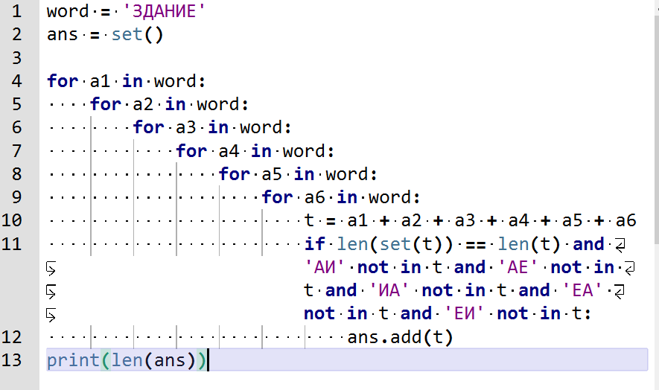
КЕГЭ8

